Slide 1

Signup
Use Cases for Project

Slide 2

Informazioni generali
ID | 002
Titolo | Signup
Versione | 1.0
Autore
Data ultima revisione
Autore ultima revisione
Riferimenti e documenti collegati | UseCase.mdj
Note

Slide 3

Attivazione
Trigger | L’utente schiaccia il pulsante di signup
Frequenza di utilizzo | Bassa
Benefici organizzativi | Viene registrato un nuovo utente
Attore principale | Guest
Attori secondari
Pre condizioni | L’utente non deve essere già registrato
Post condizioni | L’utente può accedere all’applicazione

Slide 4
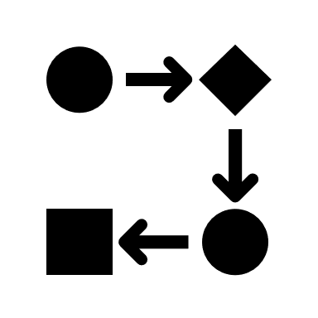
Svolgimento
Flusso principale | L’utente schiaccia il pulsante di signup Si apre la schermata per inserire le credenziali L’utente inserisce le credenziali Il sistema verifica se le credenziali esistono già Le credenziali dell’utente vengono salvate nel database Viene inviata una mail per avvisare dell’avvenuta iscrizione Avviene il login
Flusso Alternativo 1 | I dati non sono validi Viene mostrato un messaggio di errore Ritorno al punto 2
Flusso eccezionale 1

